Slide 1

THIẾT KẾ BỘ NHẬN BIẾT PHA SỬ DỤNG MẠCH POWER LINE COMMUNICATION

Slide 2
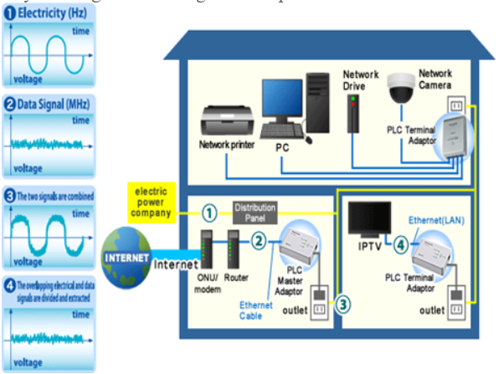
I. GIỚI THIỆU POWER-LINE COMMUNICATION
PLC(Powerline Communication) là công nghệ chồng lấn tín hiệu truyền thông cao tần lên đường dây điện có tần số thấp.
Nguyên lý: PLC sử dụng chung đường dây điện để truyền tải điện năng và truyền thông. Điện năng xoay chiều là các sóng sin tuần hoàn có tần số 50/60Hz, trên các sóng này chúng ta sẽ tiến hành chồng lấn lên những sóng mang tín hiệu dữ liệu ở tần số cao từ 2-30MHz. Bên nhận thông qua các bộ lọc và xử lý để tác và thu lại tín hiệu ban đầu từ bên phát.

Slide 3
I. GIỚI THIỆU POWER-LINE COMMUNICATION
Lịch sử ra đời và phát triển
1950: Ứng dụng đầu tiên, tần số 10Hz, 1 chiều.
1980: Cải thiện vấn đề truyền dữ liệu, băng tần 5-500khz, vẫn 1 chiều.
1997: Truyền được 2 chiều.
2000: Thử nghiệm đầu tiên ở Pháp bởi EDF R&D và Ascom.
2007: Thành lập hiệp hội HD-PLC bởi Panasonic.
Ưu điểm của PLC:
Không cần thiết phải thiết kế lại đường dây truyền mới.
Khắc phục được các hạn chế về cơ sở hạ tầng.
Đỡ tốn kém, tiết kiệm hơn.
Tốc độ truyền data cao, hàng trăm Mbps.
Khoảng cách xa, vài trăm mét.
Hiệu quả hơn wireless trong các môi trường mà wirelesss yếu thế.
Dễ dàng cài đặt, triển khai mạng.

Slide 4
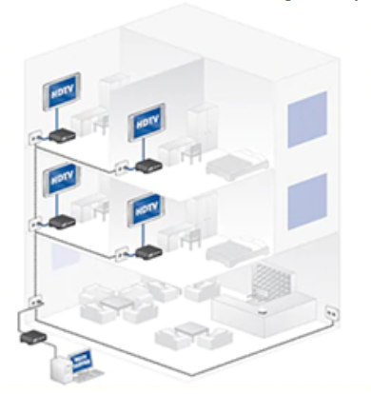
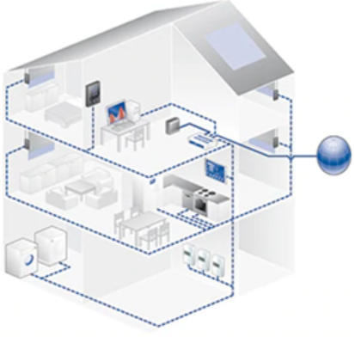
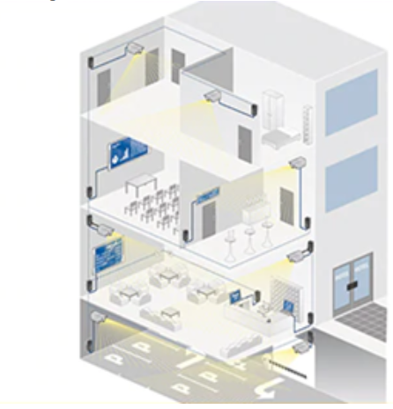
I. GIỚI THIỆU POWER-LINE COMMUNICATION
Điều khiển thiết bị, truy cập internet
Hệ thống camera an ninh
Hệ thống hiển thị ở siêu thị, nhà ga,…

Slide 5
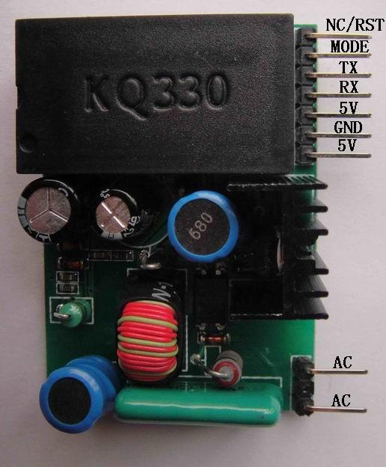
II. GIỚI THIỆU MODULE PLC KQ-130F
Là module PLC tích hợp sẵn, sử dụng truyền data qua đường dây 220VAC.
Sử dụng giao tiếp UART để giao tiếp với vi điều khiển
Tích hợp cơ chế lọc nhiễu, cách ly an toàn, độ ổn định cao.
Thông số kỹ thuật chính:
Nguồn hoạt động: 5VDC
Tần số hoạt động: 120-135KHz
Giao tiếp UART TTL 5V, baud 9600, 8, 1.
Chiều dài tối đa 1 frame truyền: 252 bytes.
Điện áp chịu đựng: 3000V trong 60s với điện AC không gây hư hỏng, rò rỉ điện.
Chống sét: Tích hợp TVS bên trong.

Slide 6
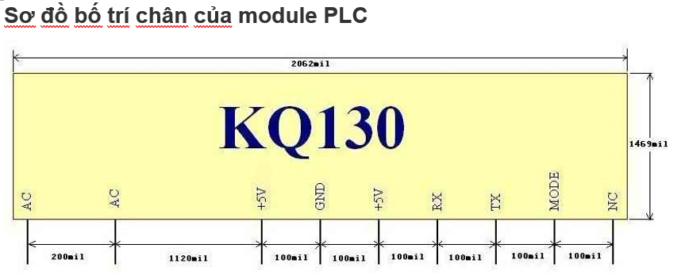
II. GIỚI THIỆU MODULE PLC KQ-130F
• 1 -AC: 220V AC voltage of the FireWire (or zero line) • 2 -AC: 220V AC voltage of the zero line (or FireWire) • 3 - + 5V: + 5V power supply (210mA), if the single data can be left to reduce the power consumption • 4 -GND: Digital circuit ground • 5 - + 5V: + 5V power supply 11mA, the minimum operating voltage to 3.3V but not recommended • 6 -RX: TTL level, carrier data into, then the microcontroller TXD • 7 -TX: TTL level, carrier data out, then the microcontroller RXD • 8 -MODE: mode selection, floating or 5V is high, ground is low • 9 -NC / RST: Reset pin .

Slide 7
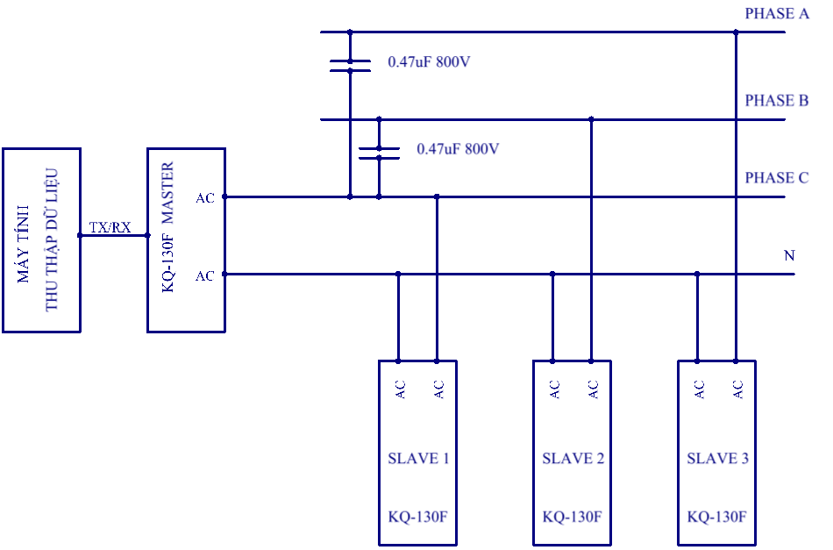
III. ỨNG DỤNG TRUYỀN DỮ LIỆU QUA ĐƯỜNG DÂY HẠ ÁP
2 tụ dùng để bypass đường truyền tín hiệu giữa các pha

Slide 8
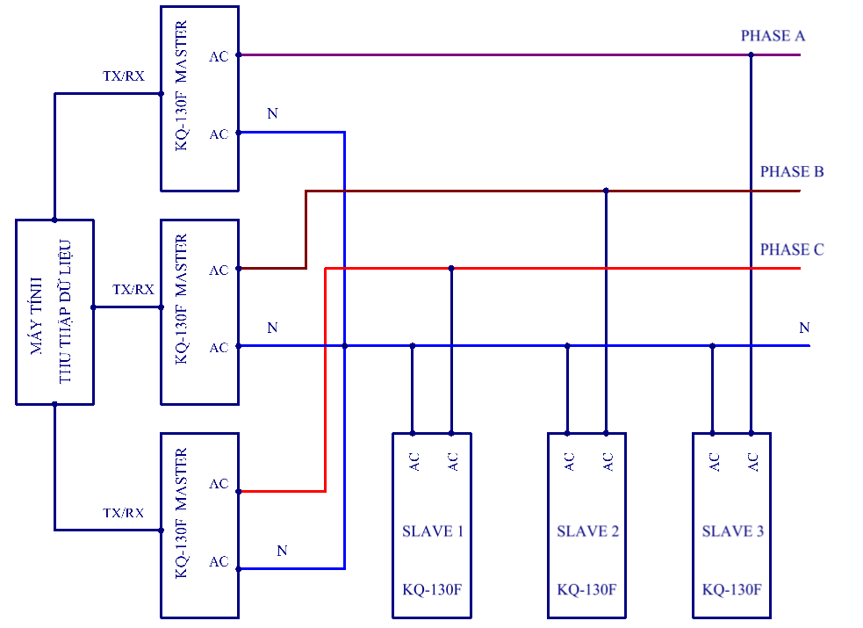
III. ỨNG DỤNG TRUYỀN DỮ LIỆU QUA ĐƯỜNG DÂY HẠ ÁP

Slide 9
IV. CHẾ TẠO BỘ NHẬN BIẾT PHA SỬ DỤNG KQ-130F
Mục đích: kiểm tra điện áp giữa 2 dây là điện áp pha nào. Giúp các kĩ sư thuận tiện hơn trong quá trình kiểm tra, thi công, vận hành hệ thống.
Bộ nhận biết pha ứng dụng nguyên lý của PLC để gửi bản tin nhận biết trên từng pha sử dụng Module KQ-130F, sau đó thu thập, xử lí bản tin trên từng pha để biết được pha đó là pha nào.

Slide 10
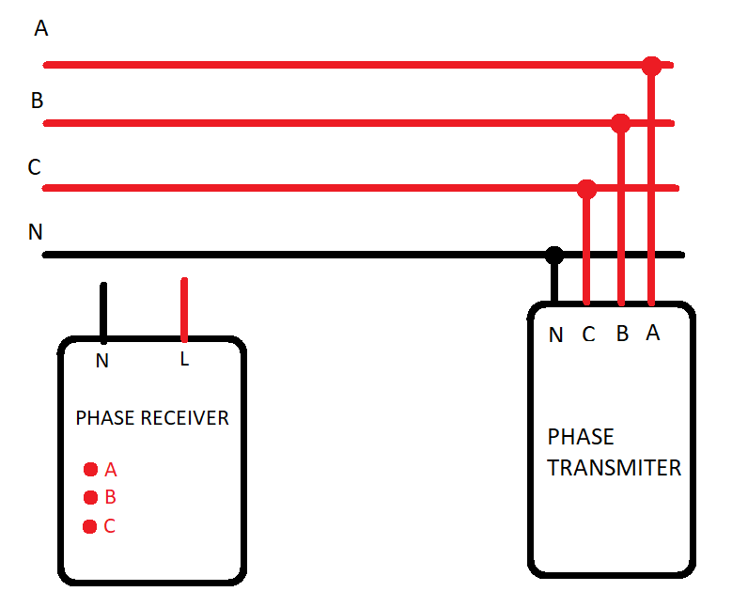
IV. CHẾ TẠO BỘ NHẬN BIẾT PHA SỬ DỤNG KQ-130F
Sơ đồ tổng quan hệ thống
Bộ phát gắn tại tủ điện 3 pha
Bộ thu di động để kiểm tra pha giữa 2 dây.

Slide 11
IV. CHẾ TẠO BỘ NHẬN BIẾT PHA SỬ DỤNG KQ-130F
Mô tả hoạt động của hệ thống:
Bộ phát ( Phase Transmitter): Sử dụng 3 module KQ-130F kết hợp với các mạch điều khiển phát tín hiệu tương ứng cho từng pha. Để điều khiển tín hiệu phát ra cho từng pha, sử dụng vi điều khiển, 3 module có thể được lắp chung trong 1 hộp nhựa, có đầu đấu điện bên ngoài, và được đấu vào lưới 3 pha có trung tính để phát tín hiệu đánh dấu pha.
Bộ thu ( Phase Receiver): Sử dụng 1 module KQ-130F, nhận tín hiệu qua 1 pha bất kỳ của lưới 3 pha, sau đó được xử lý và hiện thị lên hệ thống LED báo thông qua vi điều khiển.
Người vận hành sẽ cầm bộ thu để cắm (nối) vào điện áp 220V để xác định pha.

Slide 12
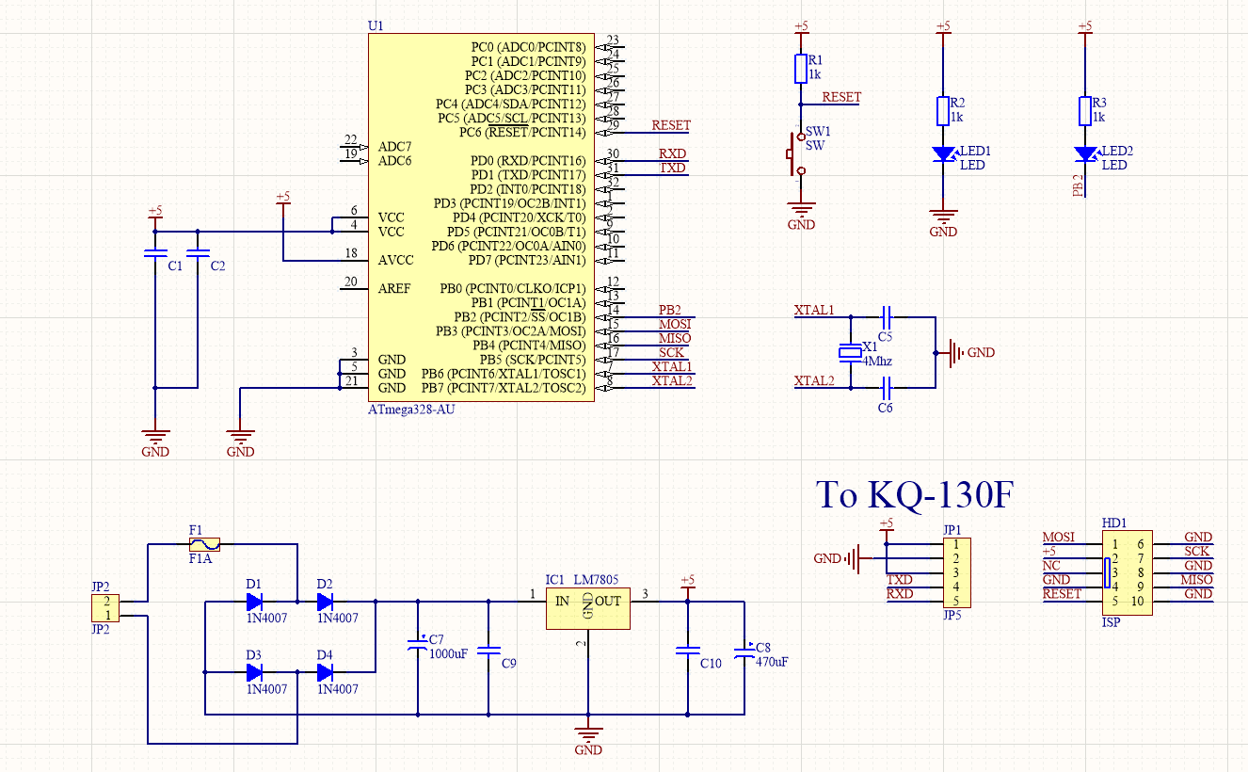
IV. CHẾ TẠO BỘ NHẬN BIẾT PHA SỬ DỤNG KQ-130F
Sơ đồ nguyên lý 1 trong 3 module của bộ phát.

Slide 13
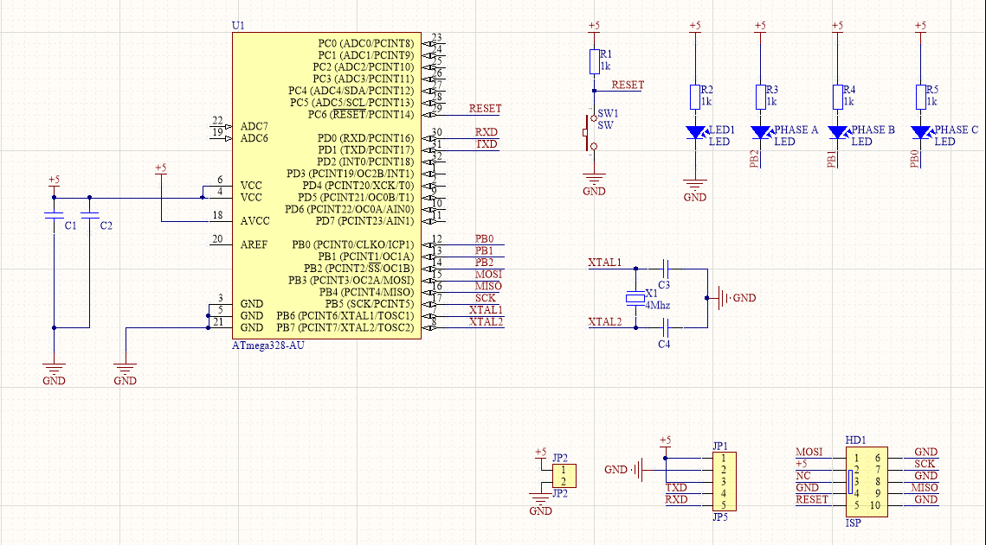
IV. CHẾ TẠO BỘ NHẬN BIẾT PHA SỬ DỤNG KQ-130F
Sơ đồ nguyên lý bộ thu tín hiệu

Slide 14
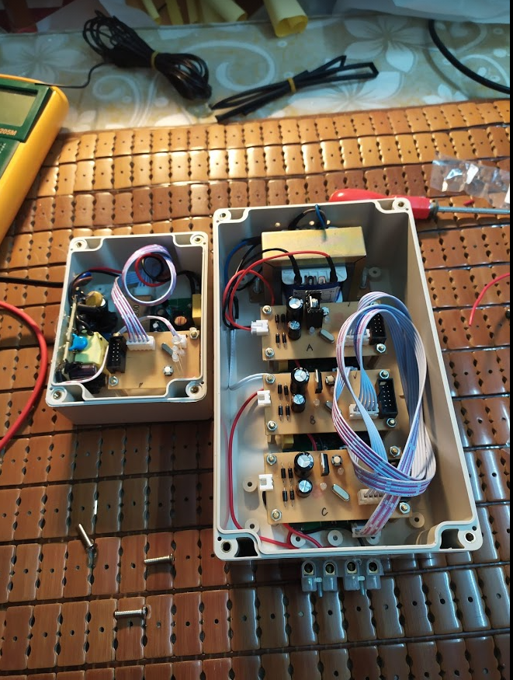
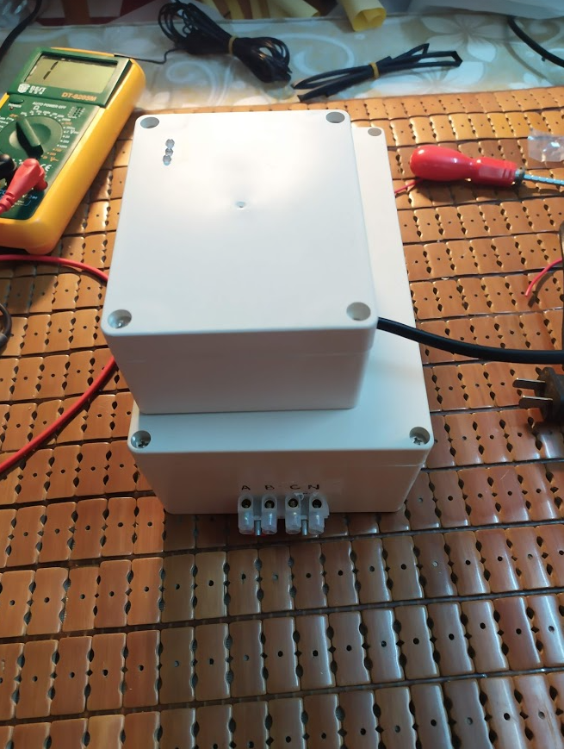
IV. CHẾ TẠO BỘ NHẬN BIẾT PHA SỬ DỤNG KQ-130F
Hình ảnh thực tế sản phẩm demo

Slide 15
THANKS FOR WATCHING!

